Slide 1
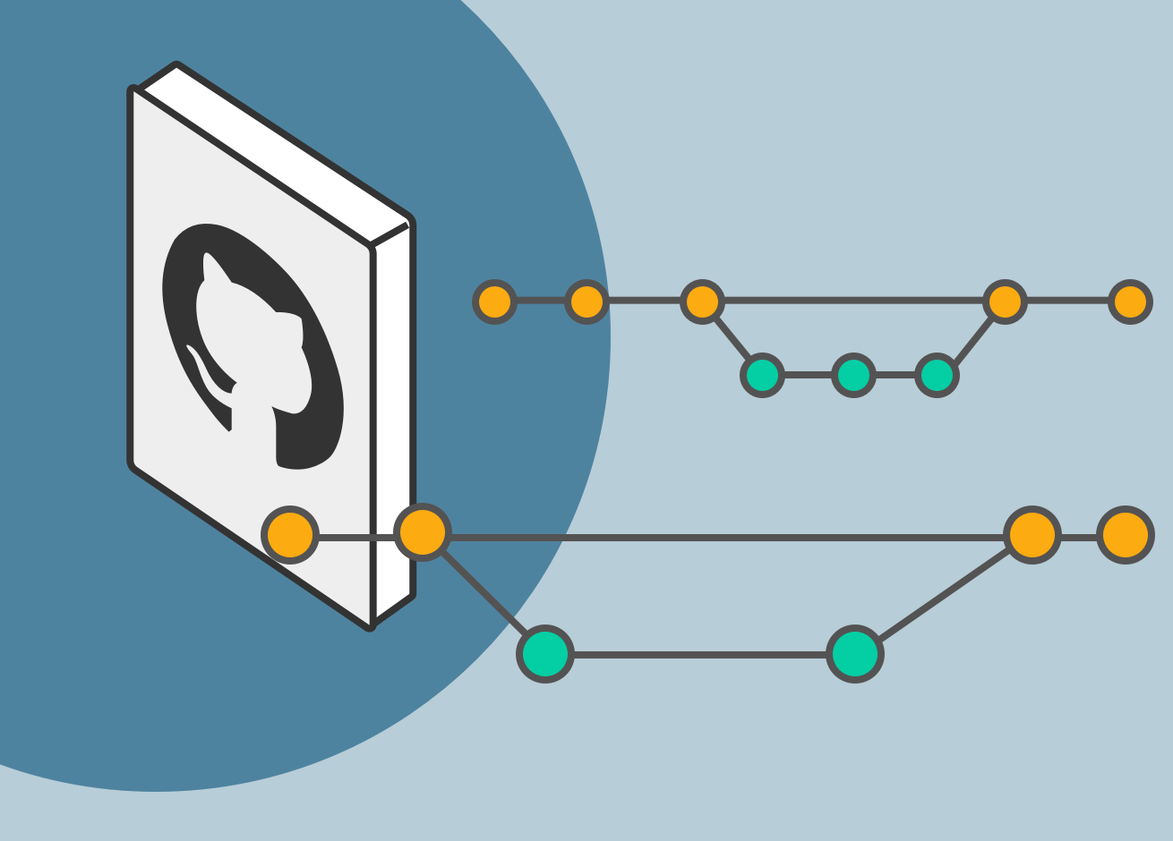

GITHUB
Atalía Limon Cuatzo
Erick Nuñez Grajales

Slide 2
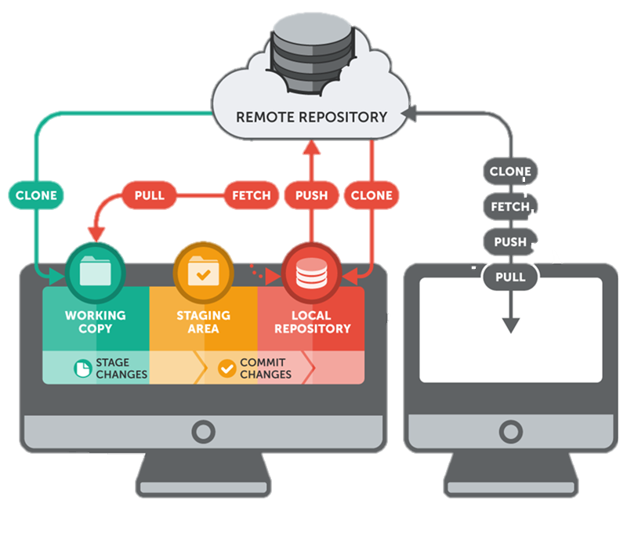

¿QUÉ ES GITHUB?
Servicio basado en la nube que aloja un sistema de control de versiones (VCS) llamado Git.
Éste permite a los desarrolladores colaborar y realizar cambios en proyectos compartidos, a la vez que mantienen un seguimiento detallado de su progreso.

Slide 3

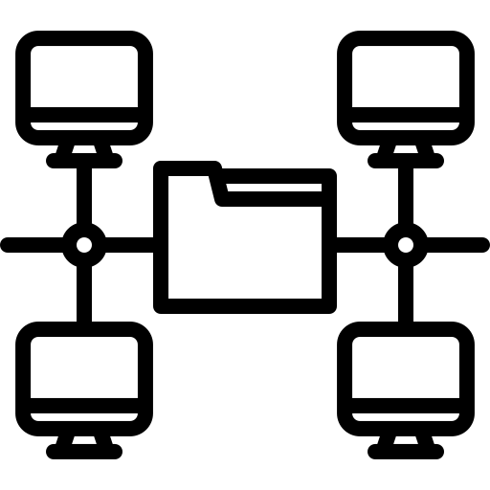



¿CÓMO FUNCIONA?
BRANCH
REPOSITORIO
TAG
PULL REQUEST
Líneas de tiempo con los cambios que realicemos
Ubicación o ruta donde se almacena toda la información
Controlan el estado del repositorio
Es la fusión que integra los cambios del codigo
FORK
Crear un nuevo proyecto en base a uno existente

Slide 4
